Slide 1
AKDENİZ ÜNİVERSİTESİ
SOSYAL BİLİMLER ENSTİTÜSÜ
Yüksek Lisans Tez Savunması
E-İmza Süreci Uygulama Kılavuzu
07 Ekim 2021
Yüksek Lisans Tez Savunması E-İmza Süreci

Slide 2
Bu kılavuz ile, Yüksek Lisans Tezlerinin savunma sürecinde danışman ve jüri üyeleri tarafından imzalanması gereken;
Tez kapak sayfasının ve
Tez savunma sınav tutanağının
Elektronik imza sürecine yardımcı olunması amaçlanmıştır.
ÖNEMLİ NOT: Savunma Sınav Tutanağının ve Tez Kapak Sayfasının E-İmza sürecinde, tüm jüri üyelerinin «Elektronik İmza»larının olması gerekmektedir.
Yüksek Lisans Tez Savunması E-İmza Süreci

Slide 3
1- Kapak Sayfası E-İmza Süreci
Yüksek Lisans Tez Savunması E-İmza Süreci

Slide 4
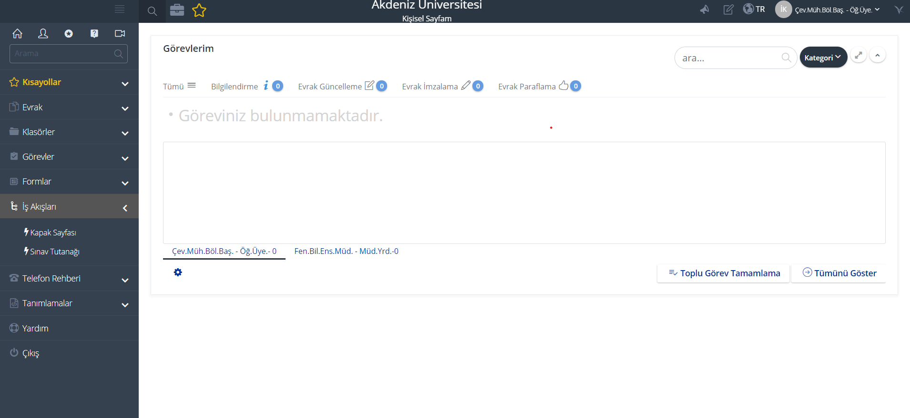
Kapak Sayfası E-İmza Süreci:
Danışman Öğretim Üyesi tarafından,
Üniversitemiz Elektronik Belge Yönetim Sistemine (EBYS) giriş yapılır.
EBYS üzerinde sol menüde bulunan «İş Akışları» başlığı altından «Kapak Sayfası» sekmesi açılır.
Kapak sayfası olarak Enstitümüz web sayfasında bulunan «Formlar» başlığı altında yer alan «Tez Onay Sayfası» kullanılacaktır.
Yüksek Lisans Tez Savunması E-İmza Süreci

Slide 5
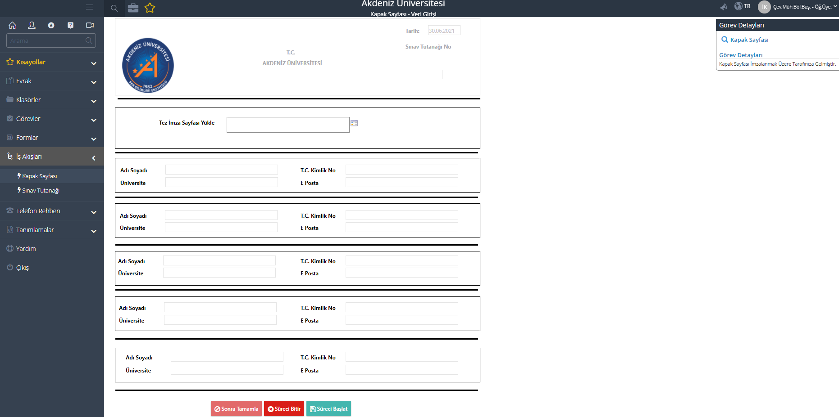
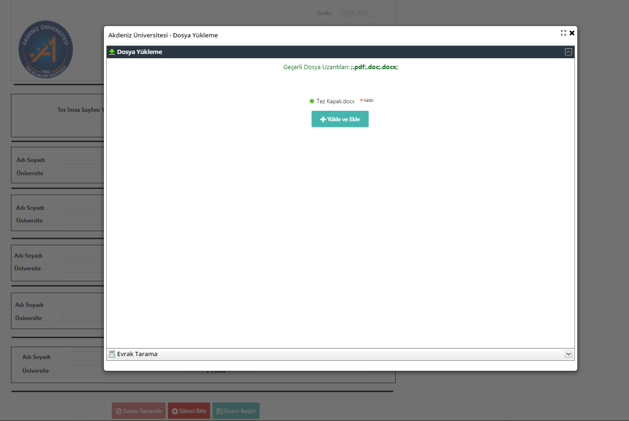
Kapak Sayfası E-İmza Süreci:
Danışman Öğretim Üyesi tarafından,
Açılan pencerede, jüri üyeleri tarafından imzalanacak tez kapak sayfası sisteme yüklenir (geçerli dosya uzantıları: .doc, .docx, .pdf) ve eklenir.
Yüksek Lisans Tez Savunması E-İmza Süreci

Slide 6
Kapak Sayfası E-İmza Süreci:
Danışman Öğretim Üyesi tarafından,
Açılan pencerede ilk sırada Danışman Öğretim Üyesi yer alacak şekilde sırası ile jüri üyelerine ait «Adı Soyadı», «T.C. Kimlik No», «Üniversite» ve «E-posta» bilgileri girilir.
Yüksek Lisans Tez Savunması E-İmza Süreci

Slide 7
Kapak Sayfası E-İmza Süreci:
Danışman Öğretim Üyesi tarafından,
Süreç başlatılır.
Yüksek Lisans Tez Savunması E-İmza Süreci

Slide 8
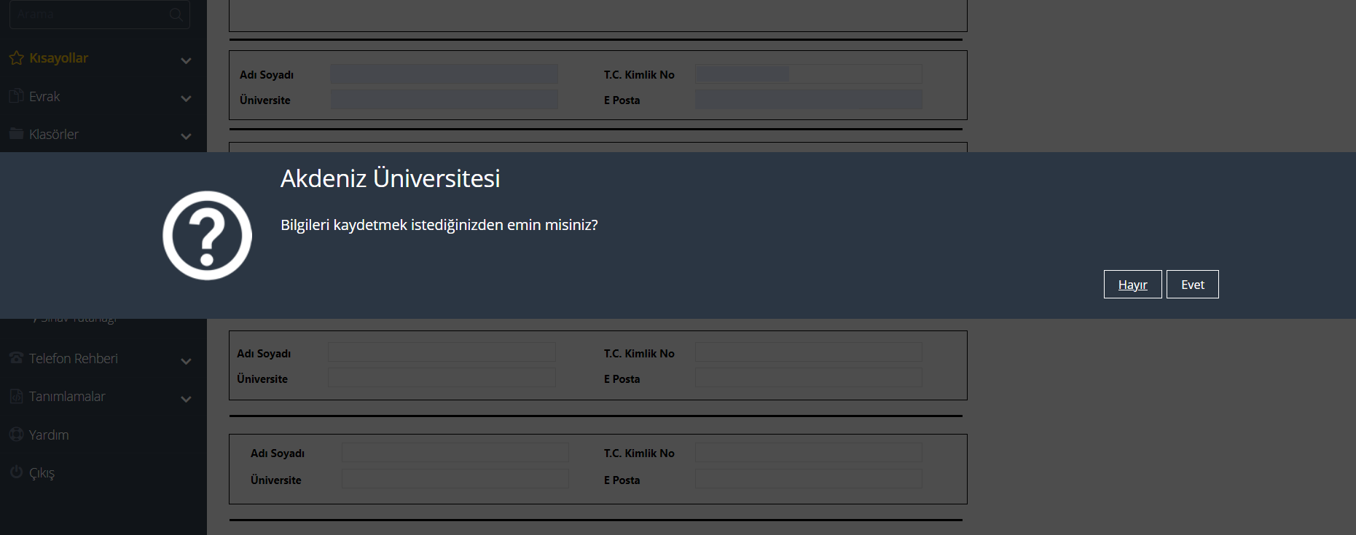
Kapak Sayfası E-İmza Süreci:
Danışman Öğretim Üyesi tarafından,
Süreci Başlat seçeneğinden sonra gelen aşağıdaki ekranda «EVET» tercihi ile devam edilir.
Yüksek Lisans Tez Savunması E-İmza Süreci

Slide 9
Kapak Sayfası E-İmza Süreci:
Danışman Öğretim Üyesi tarafından süreç başlatıldıktan sonra;
6. Jüri üyelerine sistemde yer aldıkları sıra ile E-İmza için bir e-posta gelir.
Yüksek Lisans Tez Savunması E-İmza Süreci

Slide 10
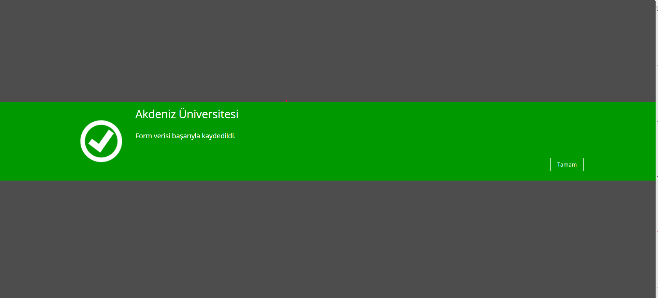
Kapak Sayfası E-İmza Süreci:
Tüm Jüri Üyeleri tarafından: Gelen e-postada yer alan linkten açılan sayfada imzalama işlemi tamamlanır.
İmzalama sonrasında bu ekran işlemin başarılı olduğunu gösterir.
Yüksek Lisans Tez Savunması E-İmza Süreci

Slide 11
Kapak Sayfası E-İmza Süreci:
Tüm Jüri Üyeleri tarafından imzlama işlemi tamamlandıktan sonra, Danışman Öğretim Üyesi EBYS üzerinde imzalanmış kapak sayfasına ulaşabilmektedir.
Yüksek Lisans Tez Savunması E-İmza Süreci

Slide 12
2- Sınav Tutanağı ve Kişisel Görüşler E-İmza Süreci
Yüksek Lisans Tez Savunması E-İmza Süreci

Slide 13
Sınav Tutanağı ve Kişisel Görüşler E-İmza Süreci:
Danışman Öğretim Üyesi tarafından,
Üniversitemiz Elektronik Belge Yönetim Sistemine (EBYS) giriş yapılır.
EBYS üzerinde sol menüde bulunan «İş Akışları» başlığı altından «Sınav Tutanağı» sekmesi açılır.
Yüksek Lisans Tez Savunması E-İmza Süreci

Slide 14
Sınav Tutanağı ve Kişisel Görüşler E-İmza Süreci:
Danışman Öğretim Üyesi tarafından,
Açılan pencerede, «Enstitü», «Anabilim Dalı», «Öğrencinin Adı Soyadı», «Öğrenci Numarası», «Danışman Adı», «Tezin Adı» kısımları doldurulur.
Yüksek Lisans Tez Savunması E-İmza Süreci

Slide 15
Sınav Tutanağı ve Kişisel Görüşler E-İmza Süreci:
Danışman Öğretim Üyesi tarafından,
Tutanak ile ilgili diğer bilgiler doldurulur.
Y.Lisans Tezi için: «31»
Tarih
Saat
Değerlendirme sonucu
Oy Birliği/Oy Çokluğu
Yüksek Lisans Tez Savunma
Seçilir.
Yüksek Lisans Tez Savunması E-İmza Süreci

Slide 16
Sınav Tutanağı ve Kişisel Görüşler E-İmza Süreci:
Danışman Öğretim Üyesi tarafından,
Jüri üyeleri ile ilgili diğer bilgiler doldurulur ve süreç başlatılır.
Yüksek Lisans Tez Savunması E-İmza Süreci

Slide 17
Sınav Tutanağı ve Kişisel Görüşler E-İmza Süreci:
Danışman Öğretim Üyesi tarafından,
Süreci Başlat seçeneğinden sonra gelen aşağıdaki ekranda «EVET» tercihi ile devam edilir.
Yüksek Lisans Tez Savunması E-İmza Süreci

Slide 18
Sınav Tutanağı ve Kişisel Görüşler E-İmza Süreci:
Danışman Öğretim Üyesi tarafından,
Süreç başlatıldıktan sonra tüm jüri üyelerine aynı anda «Öneri ve Sonuç Bilgilerini Girmeniz için Sınav Tutanağı Formu Bilgilerinize Sunulmuştur» başlıklı bir e-posta sistem tarafından otomatik olarak gönderilir.
Yüksek Lisans Tez Savunması E-İmza Süreci

Slide 19
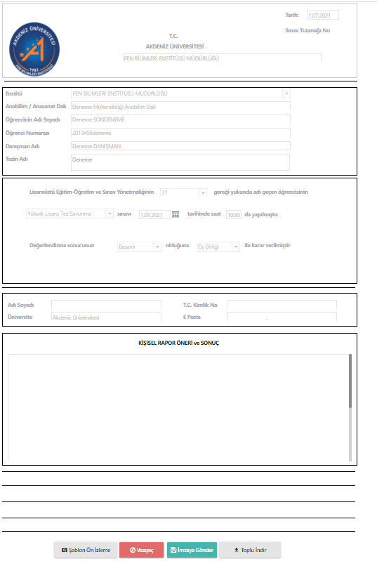
Sınav Tutanağı ve Kişisel Görüşler E-İmza Süreci:
Tüm Jüri Üyeleri tarafından: Gelen e-postada yer alan linkten açılan sayfada her bir jüri üyesi tarafından kişisel rapor öneri ve sonuç kısmı doldurulur.
Onaylama sonrasında bu ekran işlemin başarılı olduğunu gösterir.
Kişisel rapor öneri ve sonuç kısmı doldurulduktan sonra her bir jüri üyesi «İmzaya Gönder» seçeneği ile devam eder.
Girmiş olduğunuz bilgileri onaylayınız.
Yüksek Lisans Tez Savunması E-İmza Süreci

Slide 20
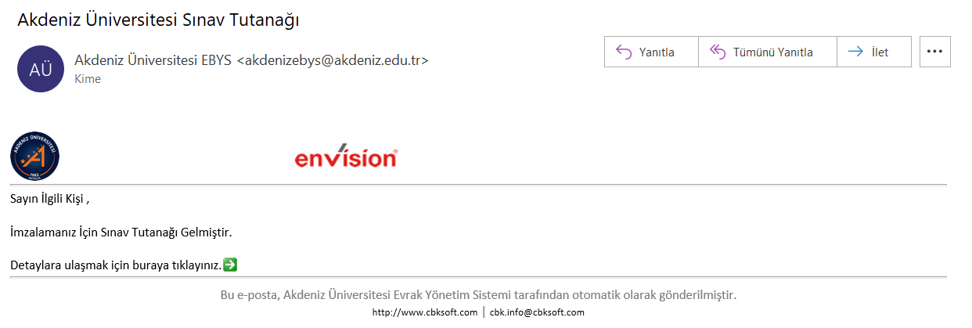
Sınav Tutanağı ve Kişisel Görüşler E-İmza Süreci:
Tüm Jüri Üyeleri tarafından kişisel raporlar tamamlandıktan sonra Danışman Öğretim Üyesine aşağıdaki e-posta gelir.
Danışman Öğretim Üyesi detaylara ulaşmak için ilgili linkte tıklayarak E-İmza süreci için imzalama işlemini başlatır.
Yüksek Lisans Tez Savunması E-İmza Süreci

Slide 21
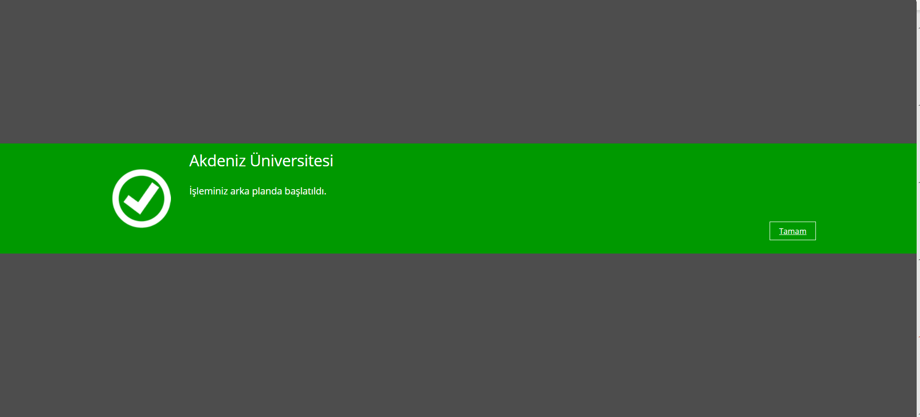
Sınav Tutanağı ve Kişisel Görüşler E-İmza Süreci:
Danışman Öğretim Üyesi E-İmza ile imzalama işlemini tamamladıktan sonra, aşağıdaki ekran ile başarılı bir işlem başlatıldığını görecektir.
Danışman tarafından imzalama işlemi tamamlandıktan sonra «Jüri Üyelerine» sistemde yer aldıkları sıra ile E-İmza için bir e-posta gelir ve her bir jüri üyesi imzalamayı tamamlar. İşleminiz arka planda başlatıldı uyarısı görüldüğünde işlem başarılı anlamına gelmektedir.
Tüm Jüri Üyeleri imzalama işlemini tamamladıktan sonra, Danışman Öğretim Üyesi
EBYS üzerinde imzalanmış tutanağa ulaşabilmektedir.
Yüksek Lisans Tez Savunması E-İmza Süreci

Slide 22
Karşılaşılabilecek Hata:
Jüri üyeleri detaylara ulaşmak için linke tıkladığında doğrudan «Öneri ve Sonuç Bilgilerini Girmeniz için Sınav Tutanağı Formu»nun açılması gerekmektedir.
Herhangi bir kullanıcı adı ve şifre bilgisi gerekmemektedir.
Eğer sayfa doğrudan açılmaz ise «Detaylara ulaşmak için buraya tıklayınız» mesajı üzerine sağ tıklayarak «Köprüyü» kopyalayınız ve web tarayıcısına yapıştırarak işleme devam ediniz.
Yüksek Lisans Tez Savunması E-İmza Süreci

Slide 23
AKDENİZ ÜNİVERSİTESİ
SOSYAL BİLİMLER ENSTİTÜSÜ
7 Ekim 2021, Antalya

